Slide 1
Взаимодействие участников образовательного процесса, как одно из условий комфортного пребывания детей в ДОУ.
МАДОУ «Детский сад №125»
Педагог-психолог Серова О.Е.
Старший воспитатель Якупова Е.Ю.
Череповец,2021г.

Slide 2
Участники образовательного процесса
дети
родители
педагоги

Slide 3
Взаимодействие семьи и ДОУ
Закон РФ «Об образовании» ст. 18 п. 1 определяет, что родители являются первыми педагогами

Slide 4
Семья и детский сад, имея особые функции не могут заменить друг друга
СЕМЬЯ ДЕТСКИЙ САД

Slide 5
Принципы
Дифференцированный подход к работе с родителями с учетом многоаспектной специфики каждой семьи
Организации совместной деятельности взрослых и детей в дошкольном учреждении и в семье, подход к родителям, как к активным субъектам образовательного процесса

Slide 6
Формы работы с родителями
Коллективные - общие и групповые родительские собрания, беседы, консультации, лекции, утренники, развлечения, дни открытых дверей. | Индивидуальные – консультации эпизодические и систематические, по запросам родителей. | Наглядные – памятки, тематические выставки, папки передвижки, папки раскладушки, информационные стенды.
Мастер классы, круглые столы, квесты, творческие конкурсы, смотры- конкурсы, выставки , участие в благотворительных акциях и др.

Slide 7
Когда следует начинать взаимодействовать с родителями?
Основными задачами работы с семьей в доадаптационный период являются:
Формирование положительного настроя родителей и детей на детский сад.
Снижение у родителей и детей эмоционального напряжения и тревоги.
Психолого-педагогическое просвещение родителей по вопросам подготовки ребенка к посещению ДОУ.
Работа с семьей начинается за 2-3 месяца до поступления ребенка в детский сад.

Slide 8
Взаимодействие с педагогами в доадаптационный период направлена на решение следующих задач:
актуализация знаний педагогов о возрастных особенностях ребенка раннего возраста
развитие профессионально - личностных качеств, способствующих построению эмоционально - доверительных отношений с воспитанниками

Slide 9
Адаптационный период
оказание психолого-педагогической поддержки детям, поступающим в ДОУ
обеспечение психолого-педагогической поддержки родителей в период адаптации детей к ДОУ

Slide 10
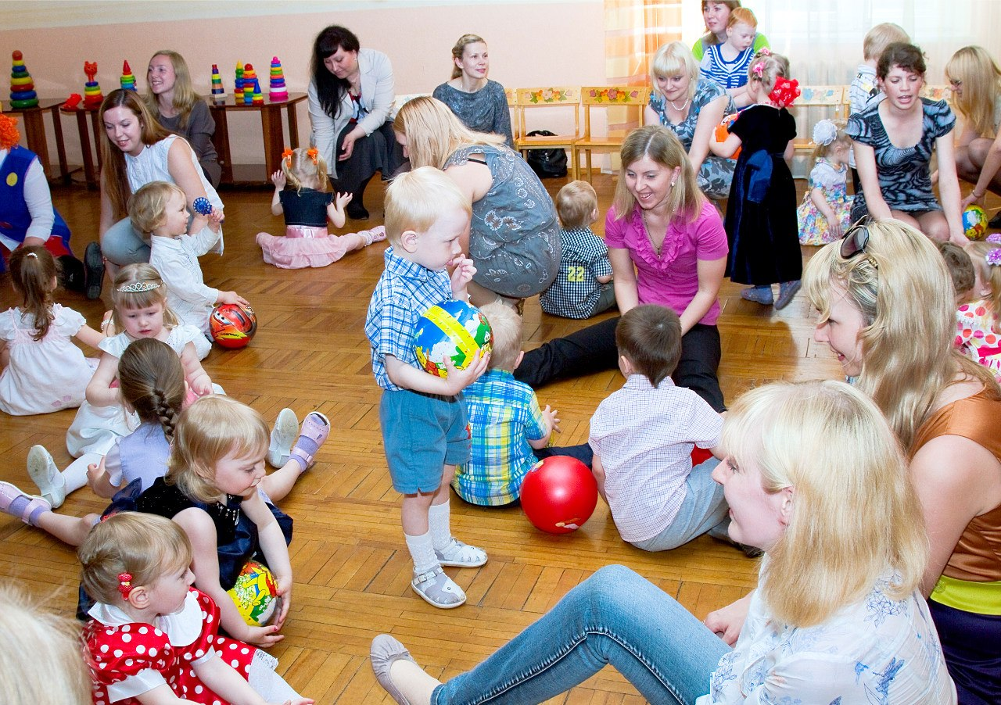
Постадаптационный период
совместные досуги детей и родителей

Slide 11
Перспективный план организации совместных досугов детей раннего возраста с родителями
сроки проведения | наименование | содержание
октябрь | В гостях у сказки | Ход досуга выстроен в соответствии с сюжетом русско-народной сказки, герои сказки, появляясь поочередно, предлагают родителям и детям поддержать их в различных играх, хороводах и песнях.
декабрь | Снеговик в гостях у ребят | Дети и родители погружаются в сказочную атмосферу новогоднего волшебства, совместно с героями играют, танцуют, поют и рисуют. В конце мероприятия детей и родителей ждет встреча с Дедом Морозом и Снегурочкой.
март | Встреча на весенней полянке | Родители и дети побывают на весенней полянке, вместе поиграют с первыми весенними цветами, забавными божьими коровками, совместно полепят из соленого теста цветы.
май | Магазин игрушек | Веселые клоуны предложат детям и их родителям посетить «магазин игрушек», где их будет ждать множество приятных сюрпризов.

Slide 12
Родители помогают нам в
обмене идеями, практическими советами по поводу предстоящего праздника;
помощи в разработке сценариев;
разучивании стихов, песен, танцев, работе над ролью;
помощи в оформлении помещений;
пошиве праздничных костюмов;
подготовке отдельных номеров;
изготовлении сюрпризов и подарков;
подготовке праздничного стола.

Slide 13
Особенности подготовки тематической недели
Алгоритм взаимодействия
Выявление проблемы
Создание творческой группы (педагоги, специалисты, родители)
Постановка целей и задач
Определение ответственных (РППС, тематическое планирование, взаимодействие с родителями)
Составление плана координатором группы
Поиск путей решения задач
Выполнение плана
Сбор информации координатором группы
Подведение итогов

Slide 14
Детский сад и семья должны «делать одно дело» - создавать для ребёнка благоприятную эмоциональную атмосферу!

